Slide 1
SINECOLOGIA
La sinecologia estudia les relacions tròfiques (alimentació) dins els ecosistemes.
Els cicles de matèria i energia en els ecosistemes

Slide 2
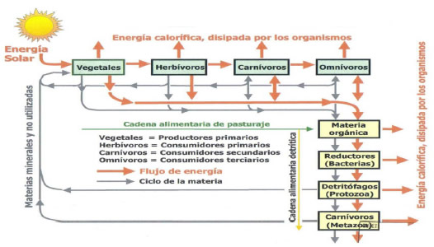
Cicle de matèria i d’energia als ecosistemes
El cicle d’energia és obert,
precisa d’una entrada contínua perquè es degrada.
El cicle de matèria és o potser tancat.
Els materials poden ser reutilitzats.

Slide 3
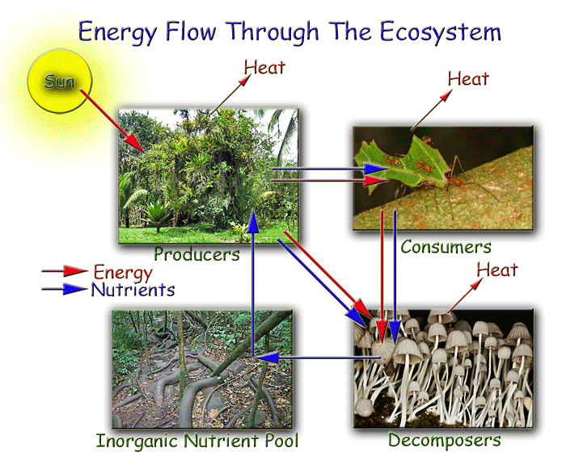

Slide 4
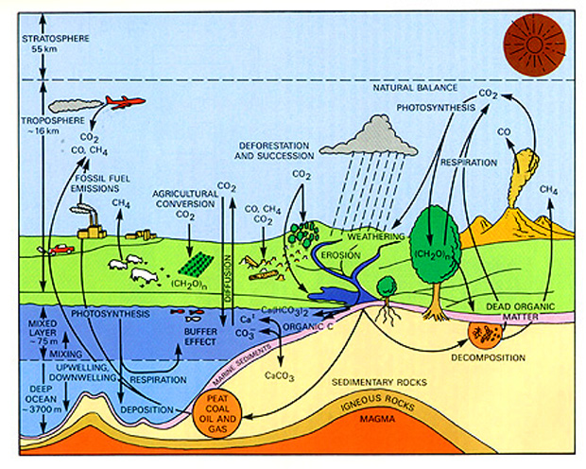
Cicle de matèria: compartit entre biòtop i biocenosi

Slide 5
Relacions tròfiques o d’alimentació
Cadena tròfica
Xarxa tròfica

Slide 6
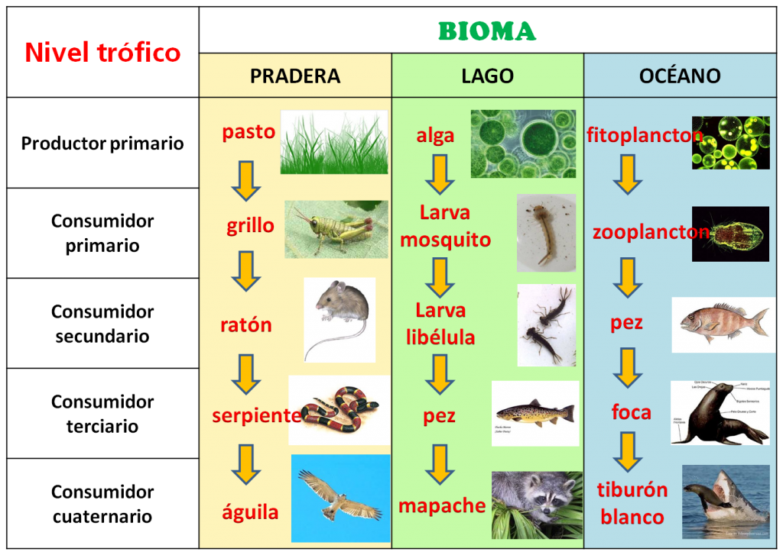
Exemples de cadenes tròfiques. Són inestables

Slide 7
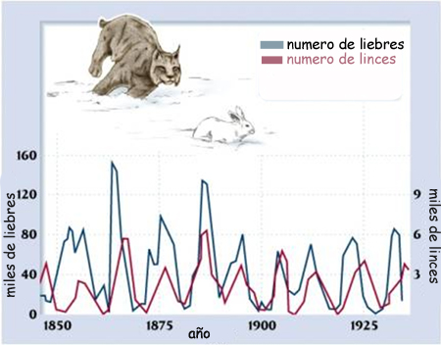
El nombre d’individus que hi ha de cada espècie està limitat per la quantitat d’aliment disponible

Slide 8
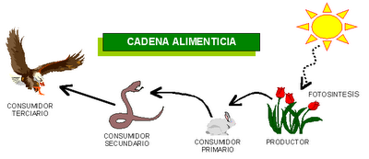
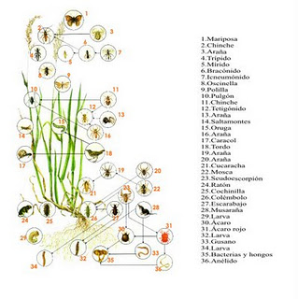
Cadenes i xarxes tròfiques
Les cadenes tròfiques són més fràgils. Si un animal just té un tipus d’aliment es pot quedar sense nutrients amb facilitat.
Les xarxes tròfiques asseguren diverses fonts d’alimentació que fan que l’alimentació estigui més assegurada.

Slide 9
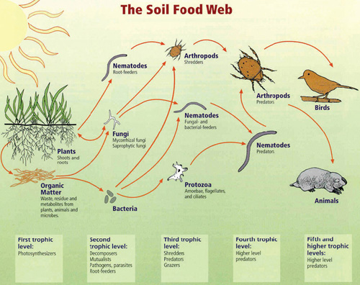
Xarxa tròfica en el sól

Slide 10
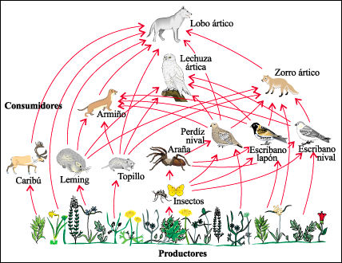
Xarxa tròfica terrestre

Slide 11
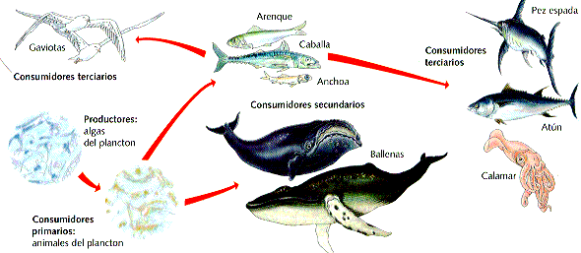
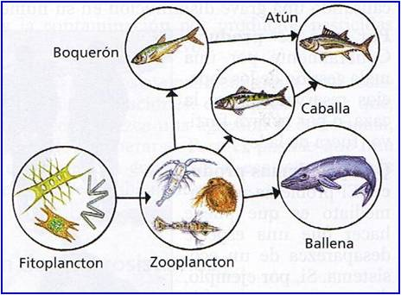
Xarxes tròfiques marines

Slide 12
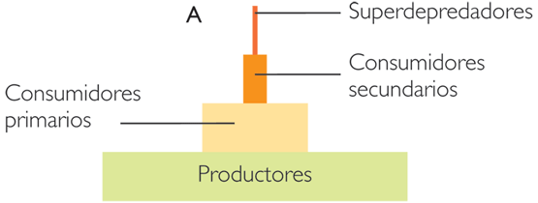
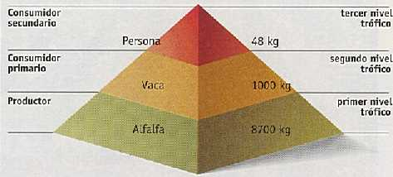
Piràmides de biomassa
Representació de l’ecosistema per nivells tròfics i per kilos de biomassa. La forma de piràmide demostra que cada nivell tròfic manté material i energèticament el següent, però que aproximadament cada nivell tròfic té el 10% de la biomassa de l’anterior.

Slide 13
ECOLOGIA HUMANA
L’espècie humana encara que
pugui parèixer molt diferent a la resta d’organismes
s’ha d’adaptar
a les mateixes condicions que la resta d’espècies.

Slide 14
Característiques ecològiques de l’espècie humana
La diferència essencial entre l’espècie humana i la resta de les espècies és el consum energètic.
Totes les espècies tenen
metabolisme intern,
l’espècie humana té consum d’energia a l’exterior del organisme: l’exometabolisme.
L’exometabolisme és un resultat de l’evolució que ha portat a l’espècie humana a tenir el que diem metabolisme cultural, representat pel conjunt d’estris que usam fora del organisme (edificis, manufactures, transport,…)

Slide 15
Consum d’energia a l’espècie humana
Metabolisme intern: 10%
Metabolisme extern: 90%

Slide 16
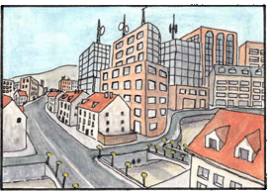
La ciutat o el poble,
són els ecosistemes propis de l’espècie humana.
Té un cicle de matèria i energia.
Traslladar el model món natural a l’humà ajuda a comprendre millor el funcionament dels ecosistemes.

Slide 17
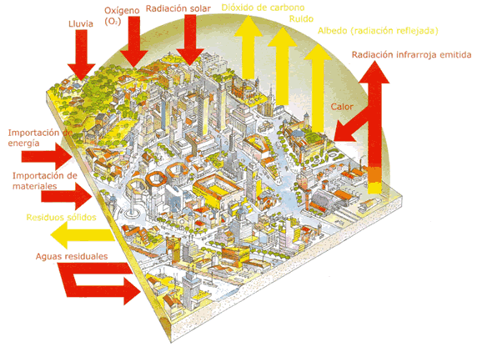

Slide 18
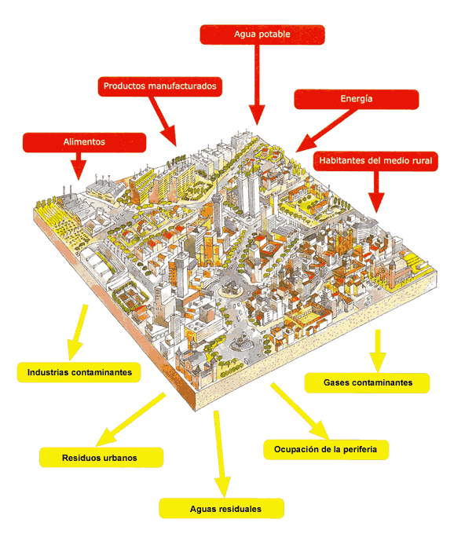

Slide 19
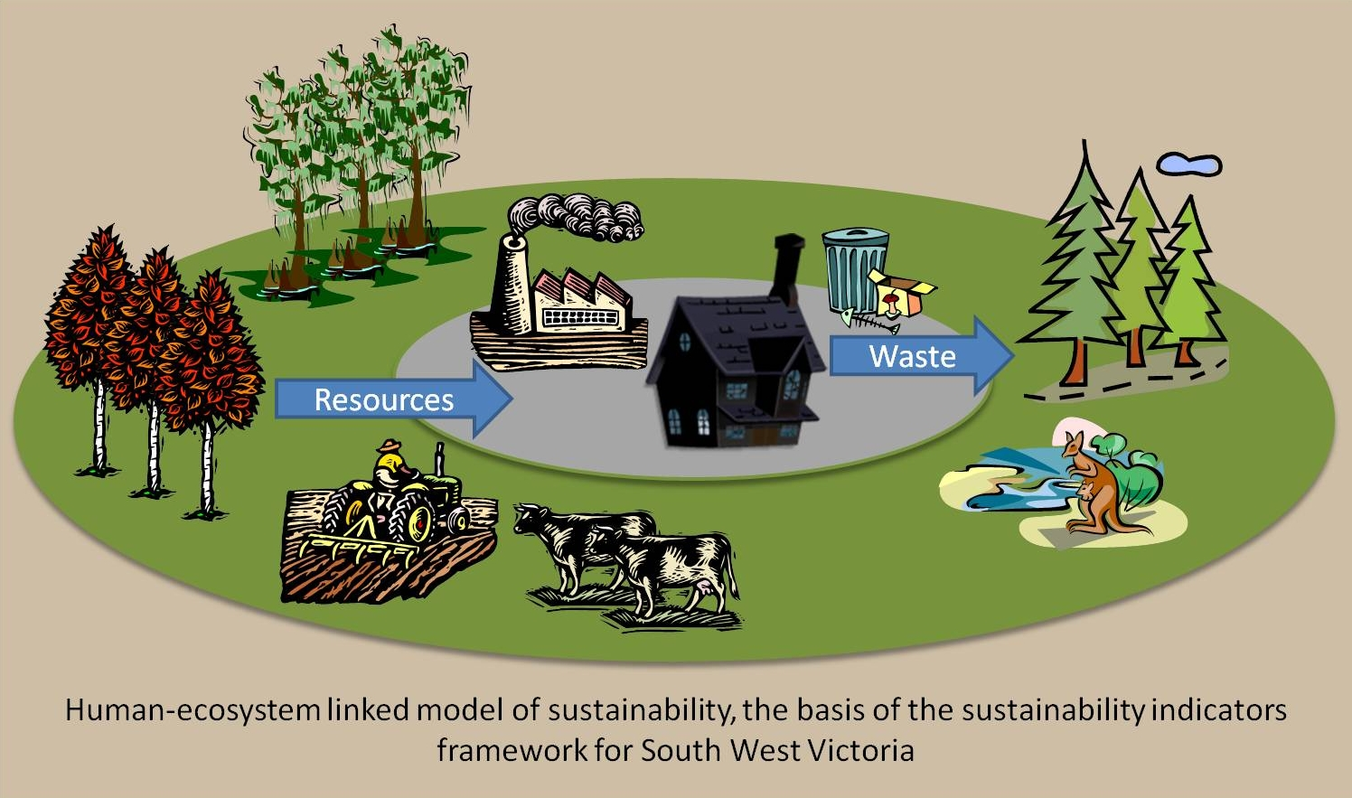
A l’escola podem estudiar com a models d’ecosistema:
La ciutat /el poble
L’escola
La classe
S’ha de fer un balanç d’entrades i sortides de matèria i energia

Slide 20
ACTIVITAT DIDÀCTIQUES SOBRE EL CONSUM ENERGÈTIC HUMÀ.
Es presenten un conjunt d’activitats didàctiques que tenen com a objectiu sensibilitzar als alumnes sobre l’excès de consum de les societats avançades.
Objectius
Conèixer el consum energètic de l’espècie humana: endometabolisme i exometabolisme i com ha evolucionat.
Reconèixer l’excès de consum.
Sensibilitzar sobre la importància del reciclatge com a aportació a la disminució de consum
Considerar l’impacte de l’activitat personal en el consum energètic global
Reflexionar sobre el futur del consum energètic

Slide 21
Objectius
Conèixer el consum energètic de l’espècie humana: endometabolisme i exometabolisme i com ha evolucionat.
Reconèixer l’excès de consum.
Sensibilitzar sobre la importància del reciclatge com a aportació a la disminució de consum
Considerar l’impacte de l’activitat personal en el consum energètic global
Reflexionar sobre el futur del consum energètic

Slide 22
ACTIVITAT DIDÀCTICA 1
ACTIVITAT DIDÀCTICA 2
ACTIVITAT DIDÀCTICA 3
ACTIVITAT DIDÀCTICA 4

Slide 23
ACTIVITAT DIDÀCTICA, 1
Considerar la ciutat o poble on es viu com un ecosistema
L’aula
L’escola

Slide 24
Entrades
Energia
Electricitat
Gas oil
Gas propà
Gas butà
Gasolineres
Matèria
Material escolar
Neteja
Menjador
Aigua
Sortides
Rebuig
Paper
Plàstic
Vidre
Aigua

Slide 25
ACTIVITAT DIDÀCTICA, 2
Visita a instal·lacions del poble o ciutat
Entrades
Estació de generació d’electricitat
Planta de gas (butà, propà, natural)
Mercat (Mercapalma)
Botigues, supermercats
Llonja del peix (peixateries)
Botigues no relacionades amb alimentació: electrodomèstics, ferreteries, farmàcies.

Slide 26
Sortides
Depuradora d’aigua
Retirada de residus
rebuig, plàstics, vidre, matèria orgànica

Slide 27
ACTIVITAT DIDÀCTICA, 3
Explotació d’ecosistemes pròxims i llunyans
Activitat relacionada amb l’assignatura de Socials
L’espècie humana ha passat del nomadisme al sedentarisme en un llarg procés històric.
Comparar el consum energètic de diverses societats i els ecosistemes que s’exploten en diversos moments de la història.

Slide 28
ACTIVITAT DIDÀCTICA, 4
Mesura de la petjada ecològica
http://www.carbonfootprint.com/calculator.aspx

